Slide 1
装饰模式
万德超

Slide 2
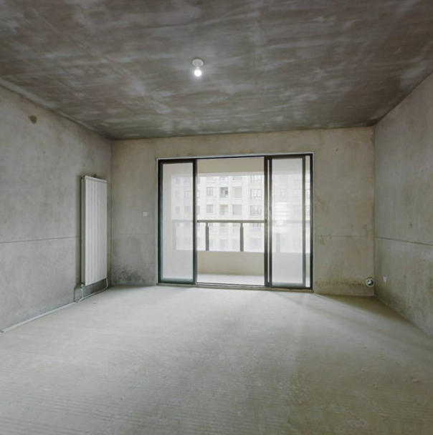
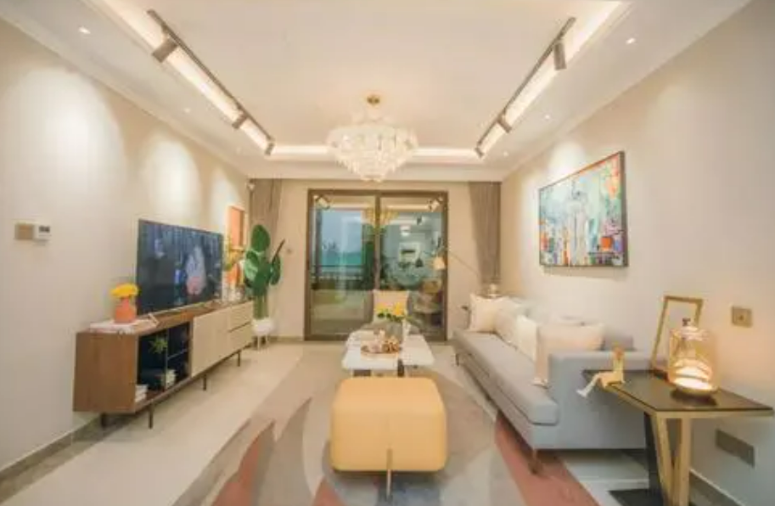
装 饰

Slide 3
图形界面构件库
公司基于面向对象技术开发了一套图形界面构件库VisualComponent，该构件库提供了大量基本构件，如窗体、文本框、列表框等，由于在使用该构件库时，用户经常要求定制一些特效显示效果，如带滚动条的窗体、带黑色边框的文本框、既带滚动条又带黑色边框的列表框等等，因此经常需要对该构件库进行扩展以增强其功能

Slide 4
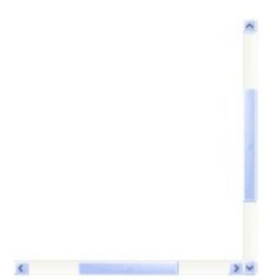
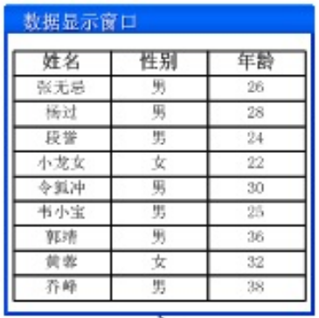
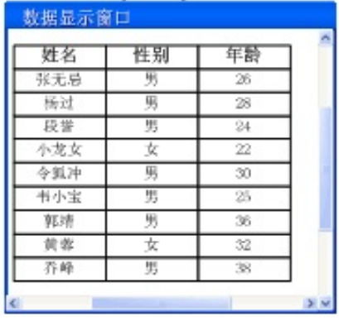
图形界面构件库

Slide 5
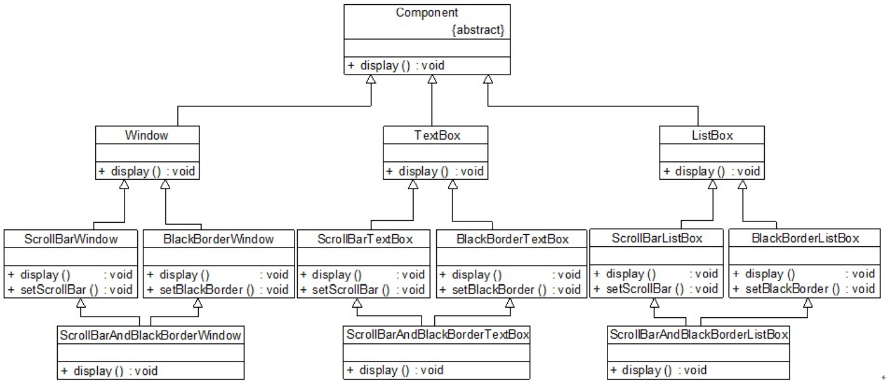

Slide 6
设计方案缺点
系统扩展麻烦
代码重复
系统庞大，类的数目非常多。

Slide 7
装饰模式
指在不改变现有对象结构的情况下，动态地给该对象增加一些职责（即增加其额外功能）的模式。

Slide 8
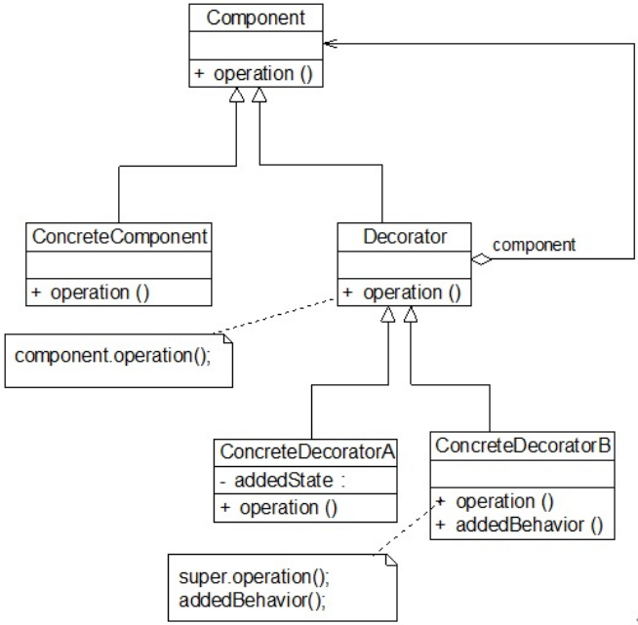
装饰模式
抽象构件（Component）角色 ：
定义一个抽象接口以规范准备接收附加责任的对象。
具体构件（Concrete Component）角色 ：
实现抽象构件，通过装饰角色为其添加一些职责。
抽象装饰（Decorator）角色 ：
继承或实现抽象构件，并包含具体构件的实例，可
以通过其子类扩展具体构件的功能。
具体装饰（ConcreteDecorator）角色 ：
实现抽象装饰的相关方法，并给具体构件对象添加附加的责任。

Slide 9
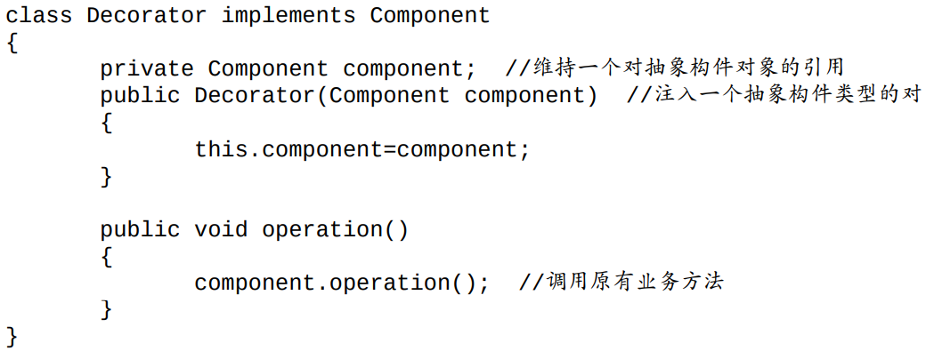
抽象装饰类的设计

Slide 10
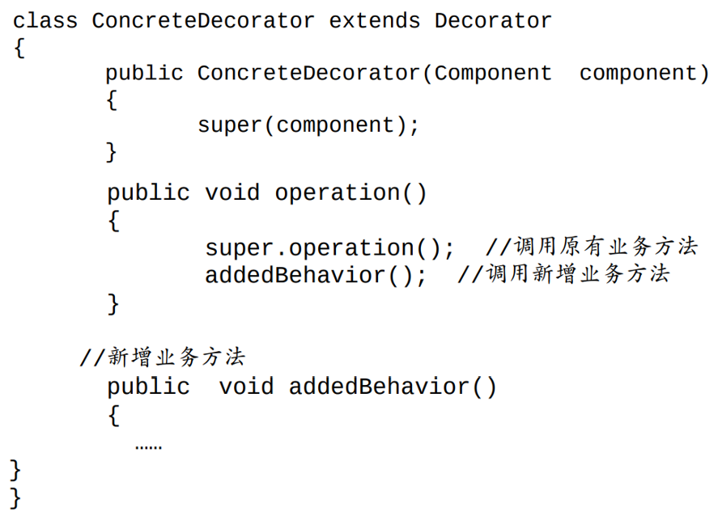
具体装饰类的设计

Slide 11
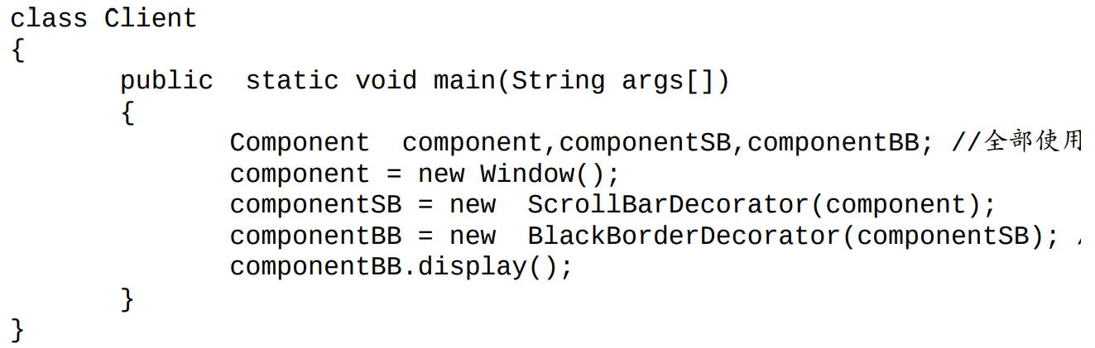
客户端使用

Slide 12
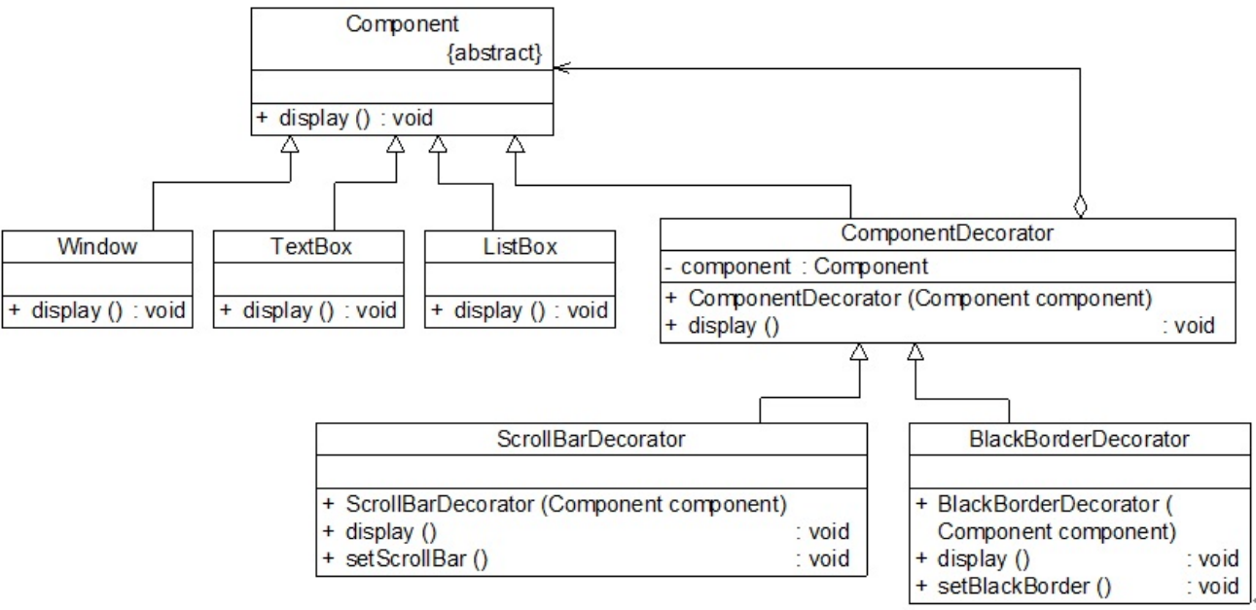
重构图形界面库

Slide 13
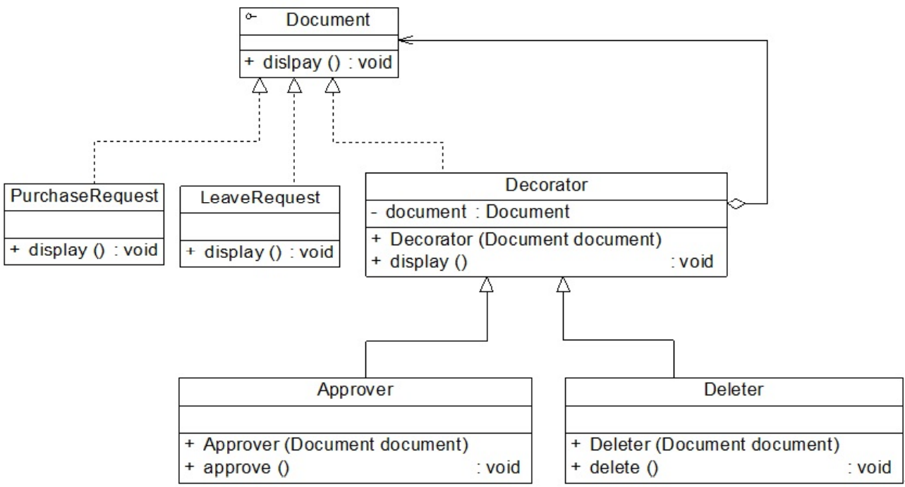
半透明装饰模式
OA系统中，采购单(PurchaseRequest)和请假条(LeaveRequest)等文件(Document)对象都具有显示功能，现在要为其增加审批、删除等功能，使用装饰模式进行设计。

Slide 14
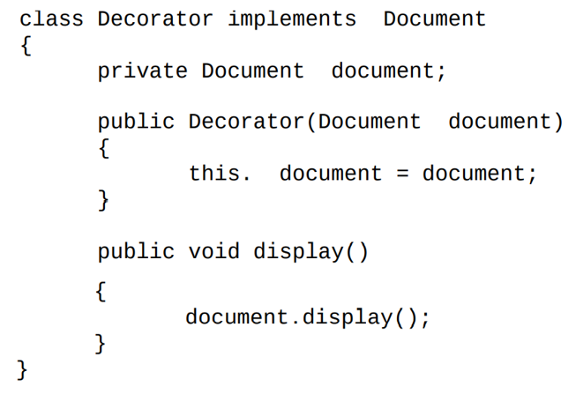
抽象装饰类的设计

Slide 15
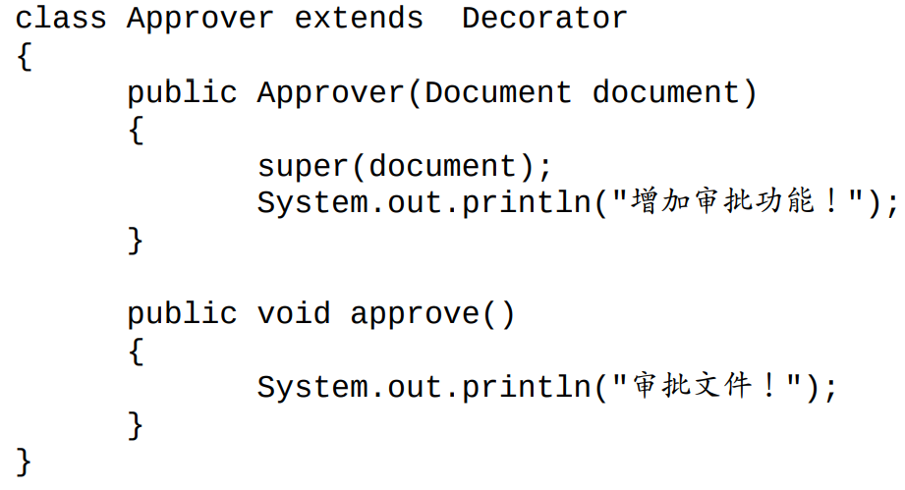
具体装饰类的设计

Slide 16
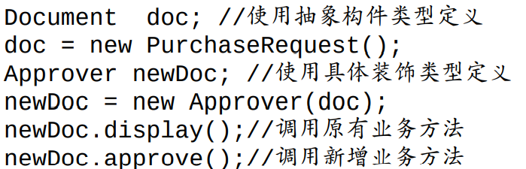
客户端使用

Slide 17
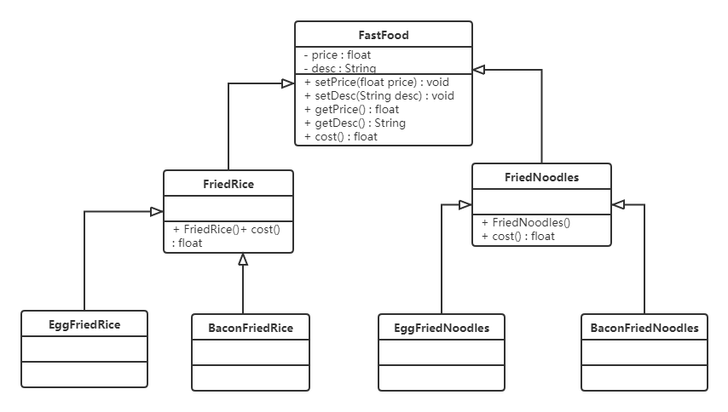
快餐店的例子
快餐店有炒面、炒饭这些快餐，可以额外附加鸡蛋、火腿、培根这些配菜，当然加配菜需要额外加钱，每个配菜的价钱通常不太一样，那么计算总价就会显得比较麻烦。

Slide 18
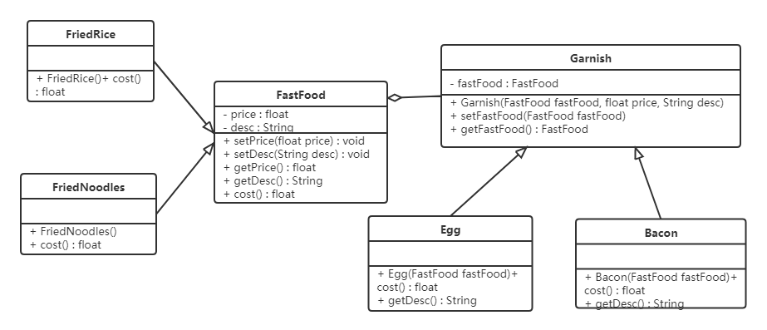
方案改进

Slide 19
使用场景
当不能采用继承的方式对系统进行扩充或者采用继承不利于系统扩展和维护时。不能采用继承的情况主要有两类：
第一类是系统中存在大量独立的扩展，为支持每一种组合将产生大量的子类，使得子类数目呈爆炸性增长；
第二类是因为类定义不能继承（如final类）
在不影响其他对象的情况下，以动态、透明的方式给单个对象添加职责。
当对象的功能要求可以动态地添加，也可以再动态地撤销时。

Slide 20
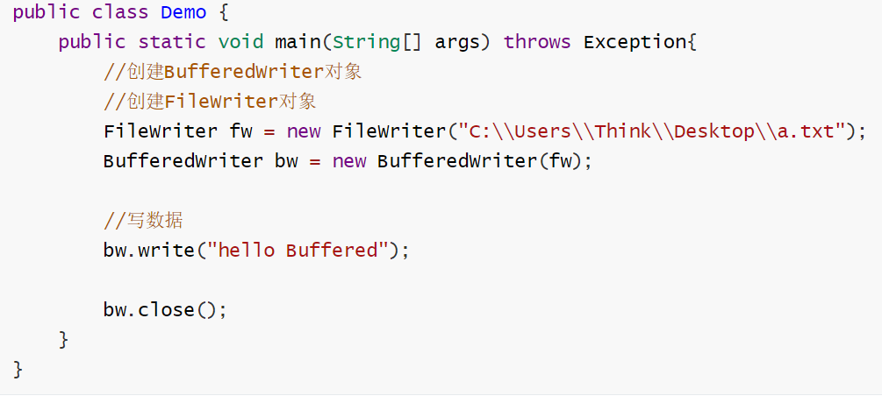
JDK源码解析
IO流中的包装类使用到了装饰者模式。BufferedInputStream，BufferedOutputStream，BufferedReader，BufferedWriter。我们以BufferedWriter举例来说明，先看看如何使用BufferedWriter

Slide 21
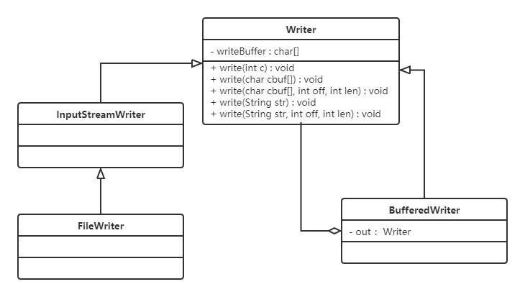
JDK源码解析（续）

Slide 22
练 习
开发了一个数据加密模块，可以对字符串进行加密。最简单的加密算法，通过对字母进行移位来实现，同时还提供了稍复杂的逆向输出加密，还提供了更为高级的求模加密。用户先使用最简单的加密算法对字符串进行加密，如果觉得还不够可以对加密之后的结果使用其他加密算法进行二次加密，当然也可以进行第三次加密。试使用装饰模式设计该多重加密系统。

